Slide 1
졸업작품 프로젝트
분석·설계서
4조 – 에러낫조
20181787 이혁주
20181766 강석주
20190738 박석훈
20202831 김유림
20203132 이지현
20214223 김태욱
20214207 최지혜

Slide 2
INDEX
01
프로젝트 팀
02
개발 아이템 소개
03
시장 벤치마킹

Slide 3
01
프로젝트 팀
팀원 및 담당업무
강석주 / 최지혜
이혁주
HTML과 CSS를 이용한
웹페이지 구성
Web
DB & Server
NodeJS와 MySql을 이용한
DB구성 및 연동
이지현
Adobe Illustrator를 이용한
UI/UX 디자인
김태욱 / 이지현
김유림 / 박석훈
AndoidStudio를 이용한
어플리케이션 구현
Android
Arduino
밴드형 Arduino를 이용하여
심장 박동수 측정하는 기기 구성

Slide 4

02
개발아이템 소개
개요
해야GYM
심박수 측정 기기로 자신에게 알맞는 운동을 추천해주고
위치서비스 기반으로
주변에 같이 운동할 사람들을 찾아주는 애플리케이션

Slide 5
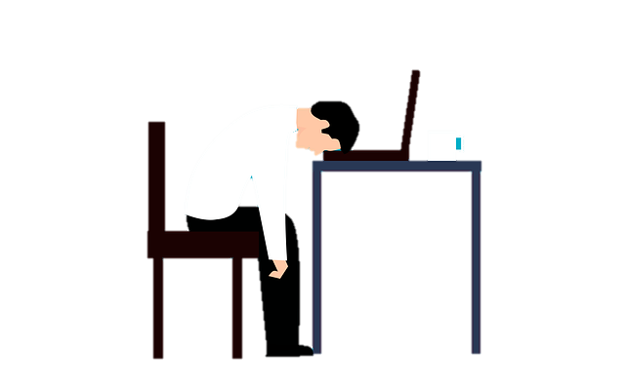

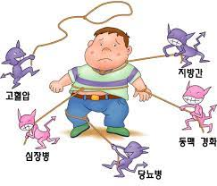

02
개발아이템 소개
배경 및 필요성
현대인의 운동 부족
고혈압, 당뇨병 등의 각종 성인병
일상에서 받는 정신적 스트레스
한국 성인 3명 중 1명은 운동 부족
운동부족은 각종 만성질병의 원인이 됨
음주나 흡연, 불규칙한 생활습관들이
불러오는 각종 성인병들
생활하면서 발생하는 스트레스를
건전하게 해소해야 할 필요가 있음
이 모든 것을 해결해주는 운동

Slide 6
02
개발아이템 소개
배경 및 필요성
운동
신체 기능
유지 및 향상
질병예방
사회적
교류
스트레스
해소

Slide 7

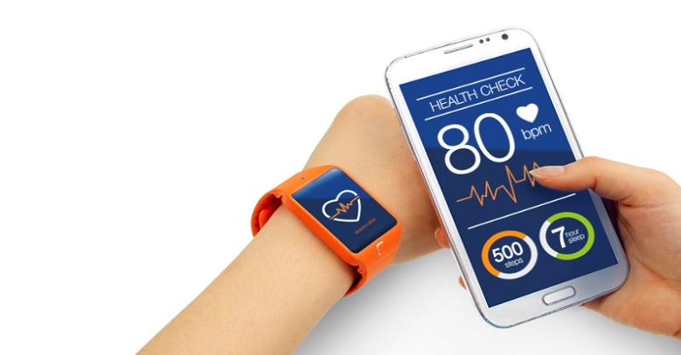


02
개발아이템 소개
배경 및 필요성
하지만 방법을 모른 채 혼자서 하는 운동은 쉽게 포기하게 되는 등 동기부여가 약하다…
그래서 생각해낸 것이 심박수를 측정해주는 웨어러블 기기와
그것과 연동되는
운동 추천 및 커뮤니티 기능을 갖춘 애플리케이션입니다
운동에 도움을 주는 웨어러블 기기
이를해결 해주는 운동(강조)
운동 커뮤니티를 통한 동기부여
성공적인 운동 결과

Slide 8




02
개발아이템 소개
개발환경 및 개발기술
IOT 기기
웹 구축
ARDUINO
JSP
애플리케이션
앱 & 웹 디자인
안드로이드 스튜디오
Adobe 일러스트레이터

Slide 9
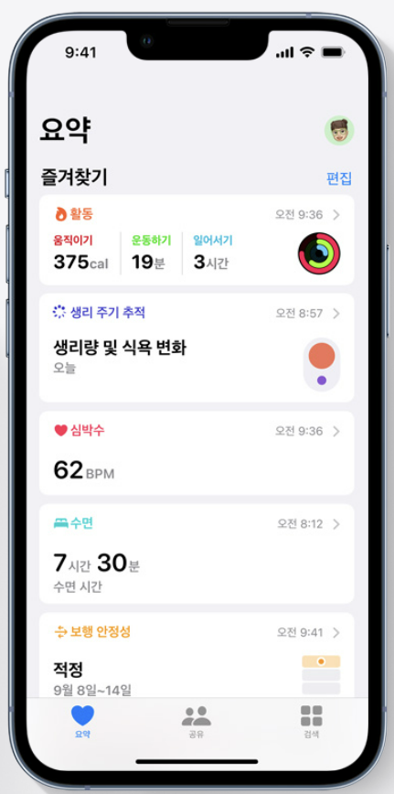
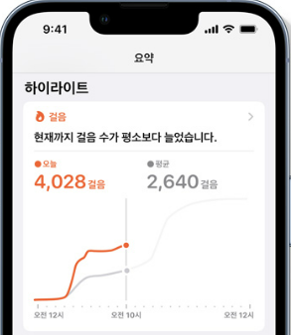
03
유사 제품 앱·시스템 분석
Apple Watch(건강, 피트니스)
Apple Watch ‘건강’
‘건강’ 앱은 활동, 수면 등 주요 정보를 담아 언제든 손쉽게 확인할 수 있게 해줍니다.
iPhone, Apple Watch의 내장 센서, 호환되는 의료 기기 그리고 HealthKit를 사용하는 앱들로부터 데이터를 수집한다.
일목요연, 당신의 상태
‘하이라이트’ 항목은 머신 러닝을 활용해 걸음 수, 수면, 활력 징후처럼 사용자에게 가장 중요한 정보를 보여줍니다.

Slide 10
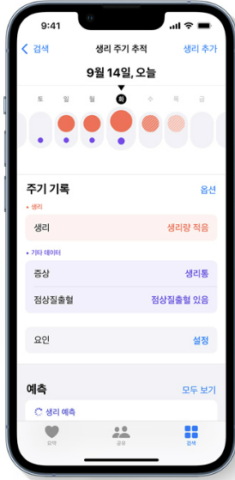
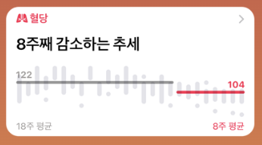
03
유사 제품 앱·시스템 분석
Apple Watch(건강, 피트니스)
사용자의 건강 변화 추세
첨단 추세 분석 기능은 혈당, 심박수, 호흡수와 같은 건강 지표가 시간에 걸쳐 어떻게 변해왔는지를 보여줍니다. 그리고 새로운 추세를 감지하면 알림도 보내줍니다.
자신의 주기에 대한 더 깊은 이해
‘생리 주기 추적‘ 항목은 생리 주기를 적고, 생리통 등의 증상을 기록하고, 수유처럼 생리 주기에 영향을 주는 요인을 추적할 수 있게 해줍니다.
다음 생리나 배란기가 언제쯤 시작될지 예측하는 데에도 도움을 줍니다.

Slide 11
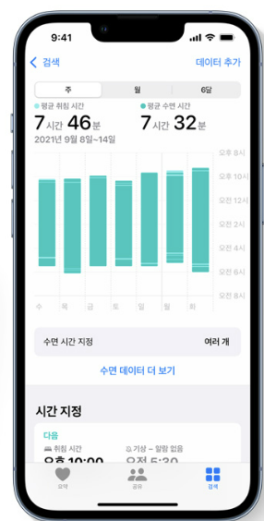
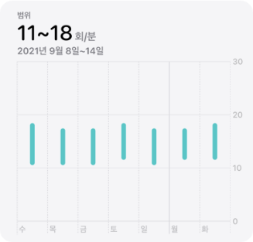
03
유사 제품 앱·시스템 분석
Apple Watch(건강, 피트니스)
사용자의 수면 관리
수면 시간을 지정하고, 취침 전 루틴을 만들고, 수면 목표를 얼마나 꾸준히 달성하고 있는지 살펴봄으로써 수면을 효과적으로 관리할 수 있습니다.
Apple Watch를 사용하면 잠자는 동안의 혈중 산소 포화도, 심박수, 수면 시간과 같은 수치들을 추적할 수 있고 수면 중 평균 호흡수도 추적할 수 있습니다.

Slide 12
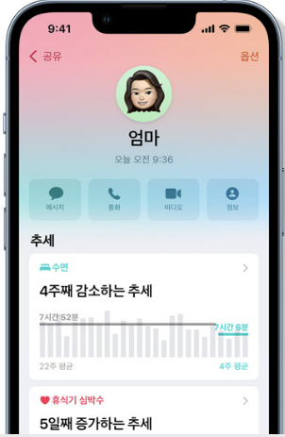
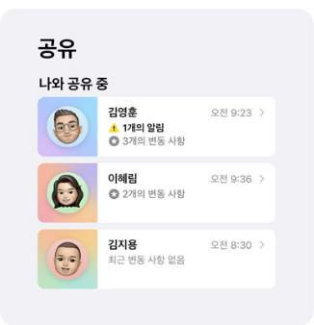
03
유사 제품 앱·시스템 분석
Apple Watch(건강, 피트니스)
가까운 사이와 나누는 개인 건강 정보
건강 앱에 저장된 어떤 정보든, 건강 공유 기능을 통해 가족 혹은 간병인과 공유할 수 있습니다. 덕분에 상대방이 나의 운동성, 활동 데이터, 추세 등의 정보를 쉽게 확인 할 수 있습니다.

Slide 13
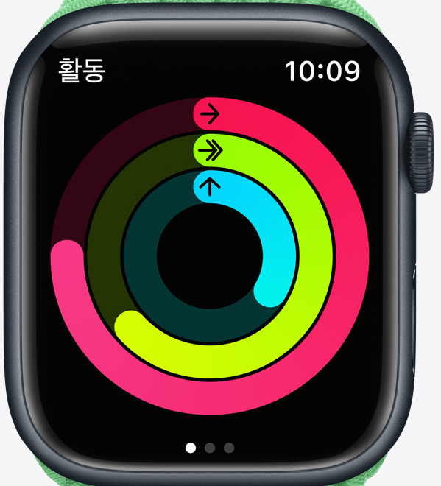
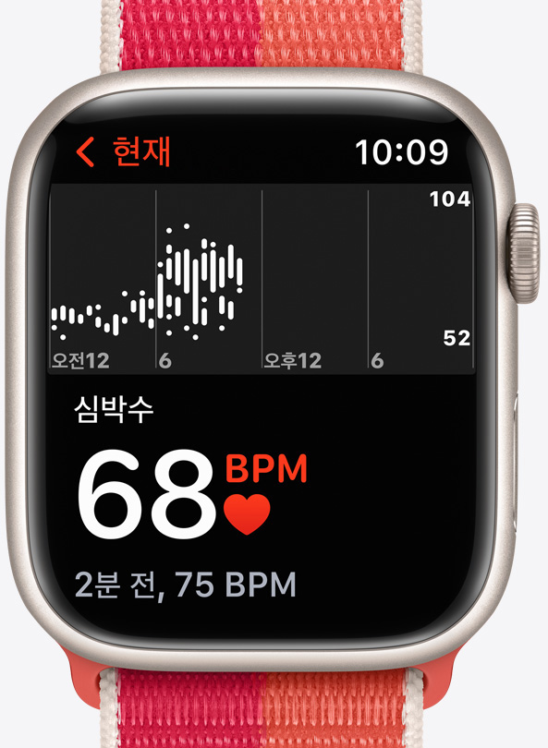
03
유사 제품 앱·시스템 분석
Apple Watch(건강, 피트니스)
사용자의 모든 활동을 측정
‘활동’링은 사용자의 일일 활동량을 보여줍니다. 목표 달성 배지, 개인 맞춤 코칭, 활동 겨루기 등 다양한 방식을 통해 계속해서 동기 부여를 받을 수 있습니다.
심박수
‘심박수’앱을 통해 사용자의 심장의 상태를 확인하고 이상 징후가 있을 경우 알림을 보내줍니다.

Slide 14
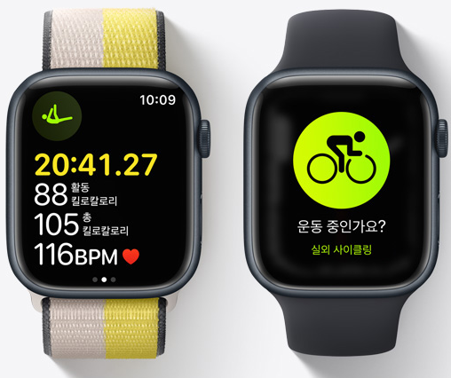
03
유사 제품 앱·시스템 분석
Apple Watch(건강, 피트니스)
다양한 운동 종목
근력 강화 운동부터 필라테스, 고강도 인터벌 트레이닝, 요가에 이르기까지, ‘피트니스’앱은 사용자가 즐겨 하는 다양한 운동을 기록해 주고, 운동별로 가장 도움이 되는 수치들을 보여줍니다.

Slide 15
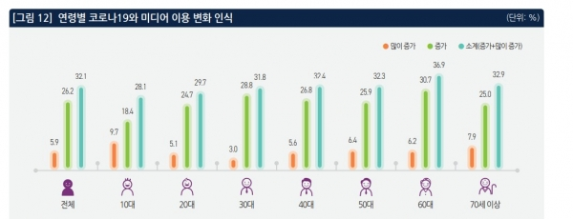
03
고객 및 시장 특성 분석
1. 코로나19로 인한 다양한 매체를 통한 운동에 대한 관심도 상승
코로나19로 인해 사람들의 외출 감소로 인해 미디어의 사용이 증가하였다. 그로 인해 YouTube 등 다양한 미디어를 이용하는 사람들이 증가하였고, 또한 이러한 미디어를 통한 운동 방법, 운동량 등 검색하는 빈도가 증가하였습니다.

Slide 16
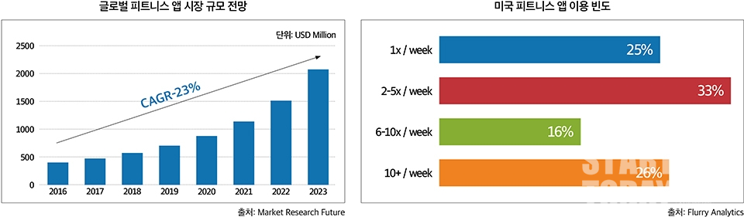
03
고객 및 시장 특성 분석
2. 웨어러블 기기의 확산과 피트니스 앱을 통한 개인 중심 ‘스마트 헬스’ 트렌드 확산
웨어러블 기기의 확산과 피트니스 앱을 통해 헬스장을 방문하지 않고 개인 중심의 운동을 하는 사람들이 증가하는 추세이다. 위 통계를 따르면 응답자의 96%가 최소 주 2회 이상 피트니스 앱을 통한 운동을 하고 있는 모습을 보여주고 있다. 이에 따르면 사람들이 피트니스 앱과 웨어러블 기기에 대한 관심도가 높고 또한 이용도가 높은 것을 보여줍니다.

Slide 17
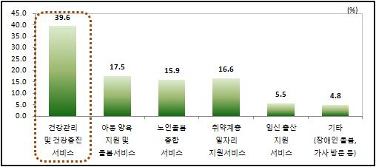
03
고객 및 시장 특성 분석
3. 사람들의 건강에 대한 관심도 증가
최근 사람들의 건강에 대한 관심도가 증가하고 있다. 위 통계를 보면 사람들이 원하는 복지 서비스의 수요를 조사한 것 이다. 건강 및 건강증진 서비스가 가장 높은 퍼센트를 차지하고 있다. 그로 인해 헬스 관련 서비스의 수요는 계속 증가할 것으로 보입니다.

Slide 18
03
마케팅 및 홍보 전략
1. 앱 출시 전 마케팅 전략
1. 목표 사용자의 프로파일 설정
2. 주변 지인의 피드백
주요 고객층을 명확하게 정한다
내용을
입력해주세요
내용을
입력해주세요
오픈 전 주변 지인의 피드백을 받으며
개선점, 차별화 아이디어를 제공 받는다
고객층들의 needs를 연구한다
3. 소셜 프로모션의 시작
해야GYM
4. 베타 테스트
내용을
입력해주세요
내용을
입력해주세요
앱에 대한 기본 콘텐츠를 제공하여
잠재적 목표 사용자를 유입 시킨다.
콘텐츠의 일부를 보여 줌으로서
사용자들의 흥미로움과 출시를
기대하는 심리적 효과.

Slide 19
03
마케팅 및 홍보 전략
2. 앱 출시 후 마케팅 전략
1. 고객센터 및 실시간 모니터링 운영
2. 정기적인 업데이트
고객들의 요구사항을 즉각 반응하기 위한
고객센터를 운영한다.
고객센터를 통한 문의사항, 사용자들의
요구사항 등 피드백을 통한 정기적인
업데이트를 한다.
내용을
입력해주세요
내용을
입력해주세요
모니터링으로 운영 도중 오류를 찾는다.
해야GYM
내용을
입력해주세요
내용을
입력해주세요
3. 활발한 소셜 활동
소셜 미디어를 통한 이벤트 알림 등
신규 유입, 홍보효과를 극대화 한다.

Slide 20
03
마케팅 및 홍보 전략
출시 전 지인의 피드백
목표 사용자의 프로파일 설정
02
01
고객센터 및 모니터링
베타 테스트 및 소셜 프로모션
04
03
활발한 SNS활동
정기적 업데이트
06
05

Slide 21


THANK YOU!
이상으로 발표를 마치겠습니다

